Slide 1
Razvoj Web Aplikacije pomoću .NET Core Web API i Angular Tehnologija

Slide 2
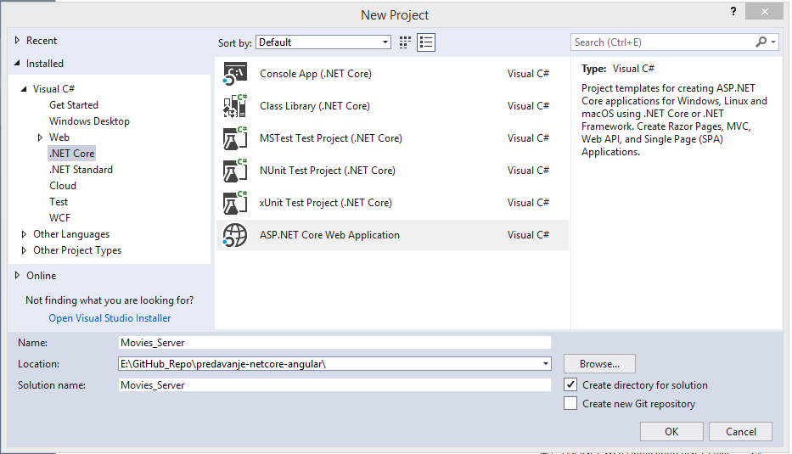
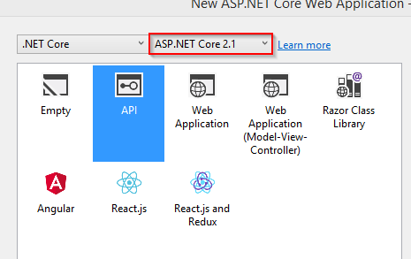
Kreiranje i Konfiguracija Projekta
.NET Core 2.1 Web API projekat

Slide 3
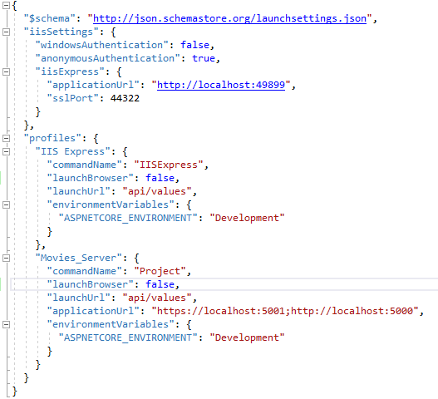
Kreiranje i Konfiguracija Projekta
Modifikacija launchSettings.json fajla.
app.UseHttpsRedirection();

